Slide 2

Java Script
객체지향 프로그래밍 언어, 스크립트 언어
Html – 웹 페이지 기본 뼈대 담당
Css – 디자인 담당
JS – 웹 페이지의 동적인 움직임 담당

Slide 3
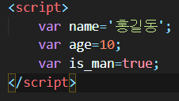
01. 변수
변수는 var 로 선언
자료형에 관계 없이 모든 값 넣을 수 있음

Slide 4
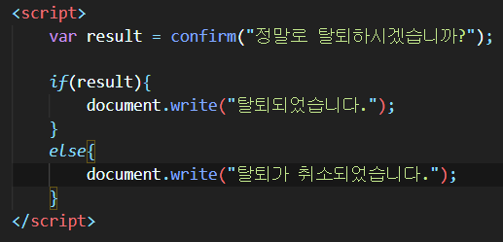
02. 제어문
기본적인 if/if else/switch 문법은 다른 언어들과 동일
Confirm – 확인/취소 버튼이 있는 알림창 생성
확인 클릭 시 true / 취소 클릭 시 false

Slide 5
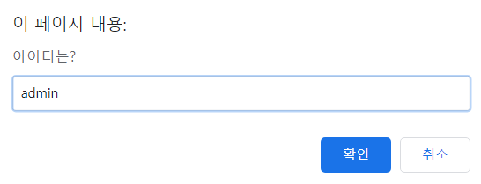
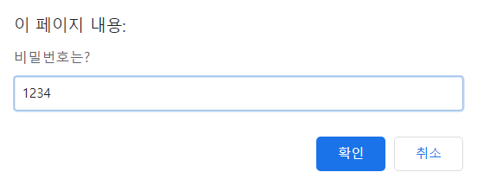

Quiz
Id : admin / pw : 1234 일 경우
환영 메시지를 띄우는 코드를 작성해보자
Id가 틀릴 경우, id error
Pw가 틀릴 경우, pw error
입력창 생성 방법!
var id = prompt(“아이디는?”);

Slide 6
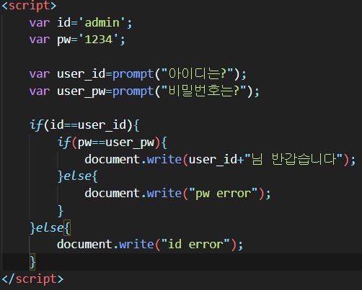
Quiz

Slide 7
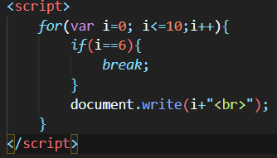
03. 반복문
다른 언어들과 for / while 문법 동일
위 코드를 while로 똑같이 구현해보자!

Slide 8
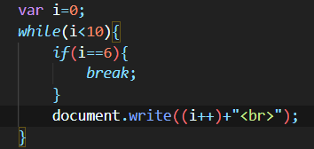
03. 반복문

Slide 9
04. 객체
1. 내장 객체
JS 엔진에 기본적으로 내장되어있는 객체
String, Date, Array, Object, Math 등

Slide 10
04. 객체
Date 객체
날짜 및 시간과 관련된 정보를 가지고 있는 객체
변수 = new Date();
변수 = new Date(년,월-1,일);

Slide 11
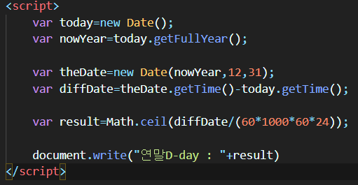
04. 객체
//연도 정보 가져옴
1970년 1월 1일부터 경과된 시간을 밀리초로 표시
//1msc * 1000 => 1초 / 1msc*1000*60 => 1분 / 1msc*1000*60*60 => 1시간 / 1msc*1000*60*60*24 => 1일

Slide 12
04. 객체
String 객체
문자형 데이터를 객체로 취급, JS에서 많이 사용
변수 = new String(문자형데이터)
변수 = 문자형 데이터

Slide 13
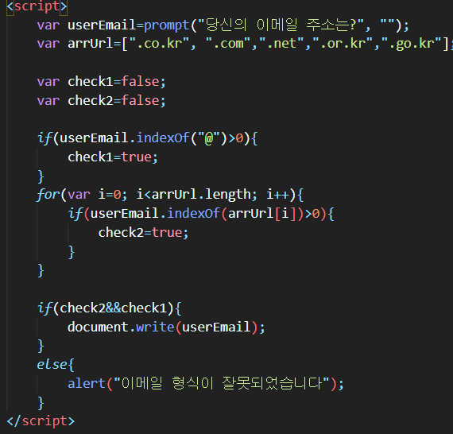
04. 객체

Slide 14
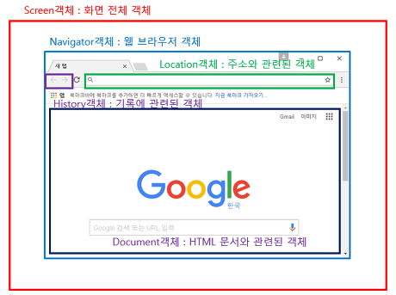
04. 객체
2. 브라우저 객체 모델(BOM)
브라우저에 내장 된 객체
Document, screen, location,
history, navigator 등이 존재

Slide 15
04. 객체
Window 객체 메서드
open(‘url’, ‘새창이름’,’새창옵션’) - URL 페이지를 새 창으로
alert(data) - 경고창
Prompt(‘질문’,‘defualt답변’) - 질의응답창
Confirm(“질문내용“) - 확인/취소 창
setInterval(function(){JS코드}, 일정 시간 간격) - 일정 시간 간격 함수 실행

Slide 16
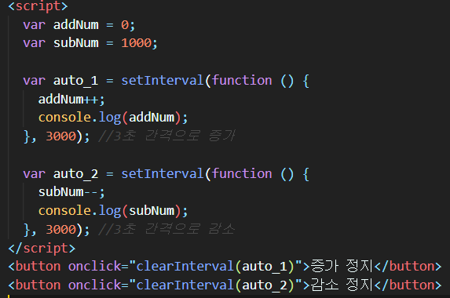
04. 객체

Slide 17
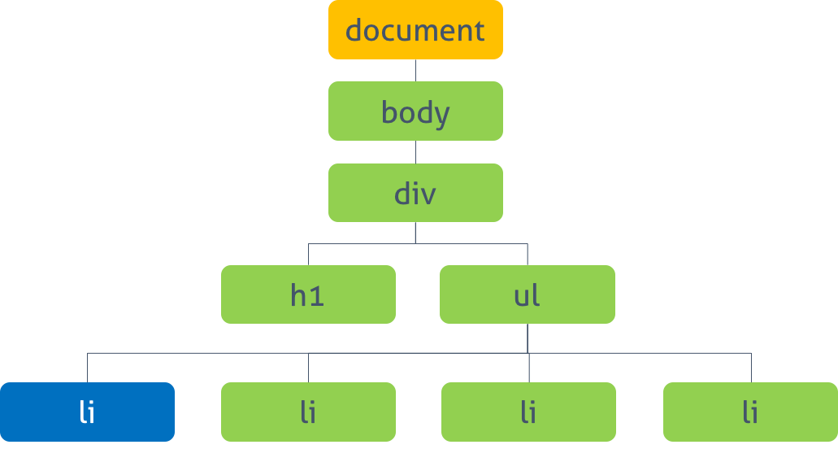
04. 객체
3. 문서 객체 모델(DOM)
HTML 문서 구조를 의미
최상위 객체 <html>
그 아래 <head> <body>
Html 모든 요소들을 객체로 선택하여
자유롭게 속성 변경 가능

Slide 18
05. 함수
함수 정의 방법
함수 실행 방법
function 함수명(매개변수){
JS 코드
}
함수명(인자);
변수 = function(매개변수){
JS 코드
}
변수명(인자);

Slide 19
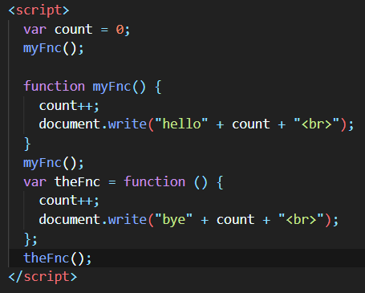
05. 함수

Slide 20
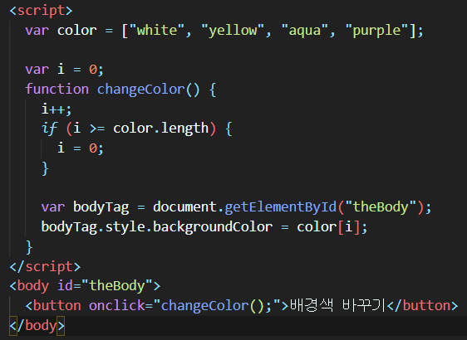
05. 함수

Slide 21


Quiz
보기를 누르면 메시지가 보이고
닫기를 누르면 메시지를 숨기는 함수와 버튼을 만들어보자!
Hint > display : none / classList
var element = document.getElementById( 'element' );
element.classList.add( 'someclass' );

Slide 22
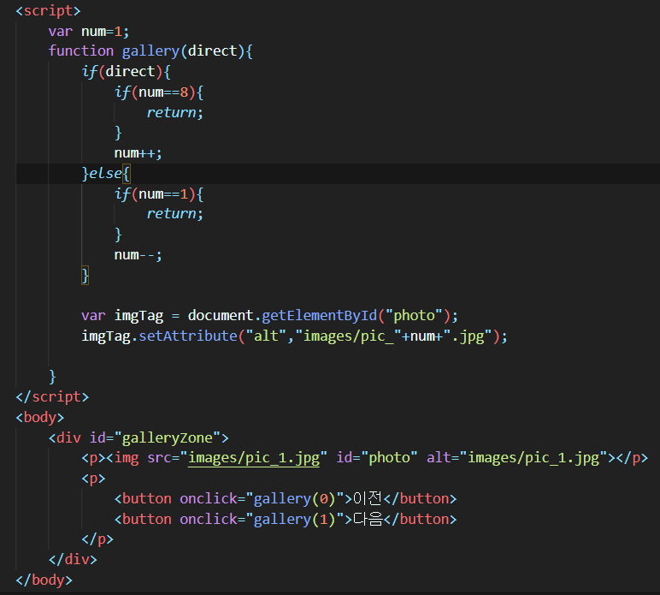
05. 함수

